Slide 1
Νικηφόρος Λύτρας 1832-1904

Slide 2
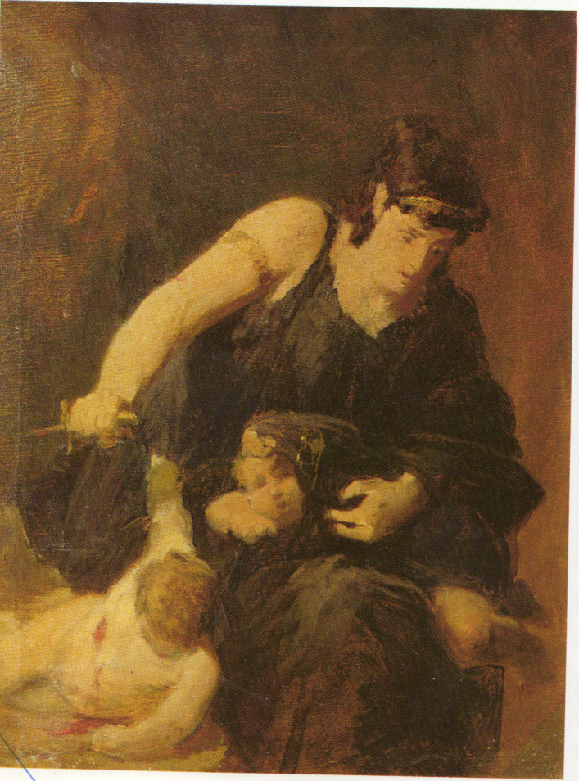
Η Μήδεια σκοτώνει τα παιδιά της, λάδι σε καμβά, 47x37 εκ., Ίδρυμα Α. Γ. Λεβέντη.

Slide 3
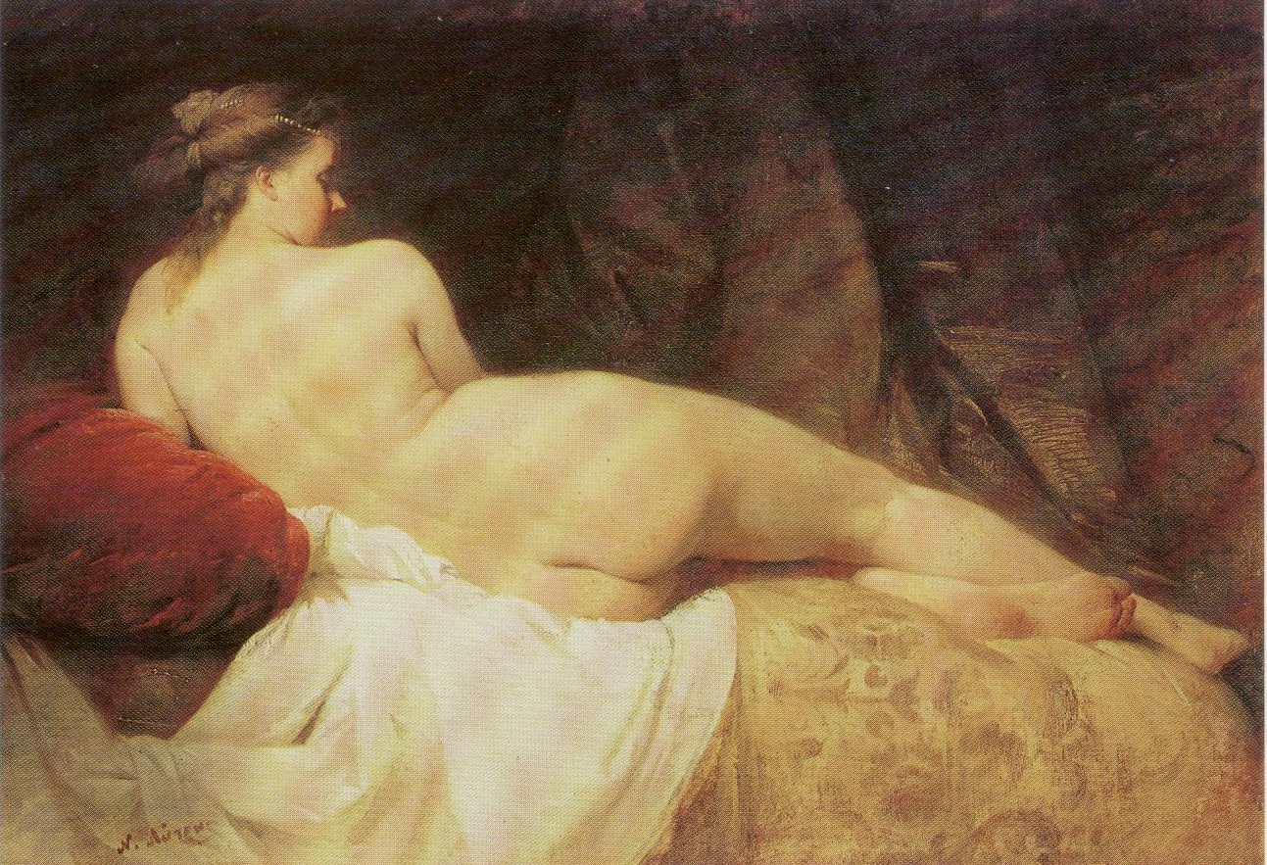
Γυμνό, π. 1870-1872, λάδι σε καμβά, 86x118 εκ., Εθνική Πινακοθήκη.

Slide 4
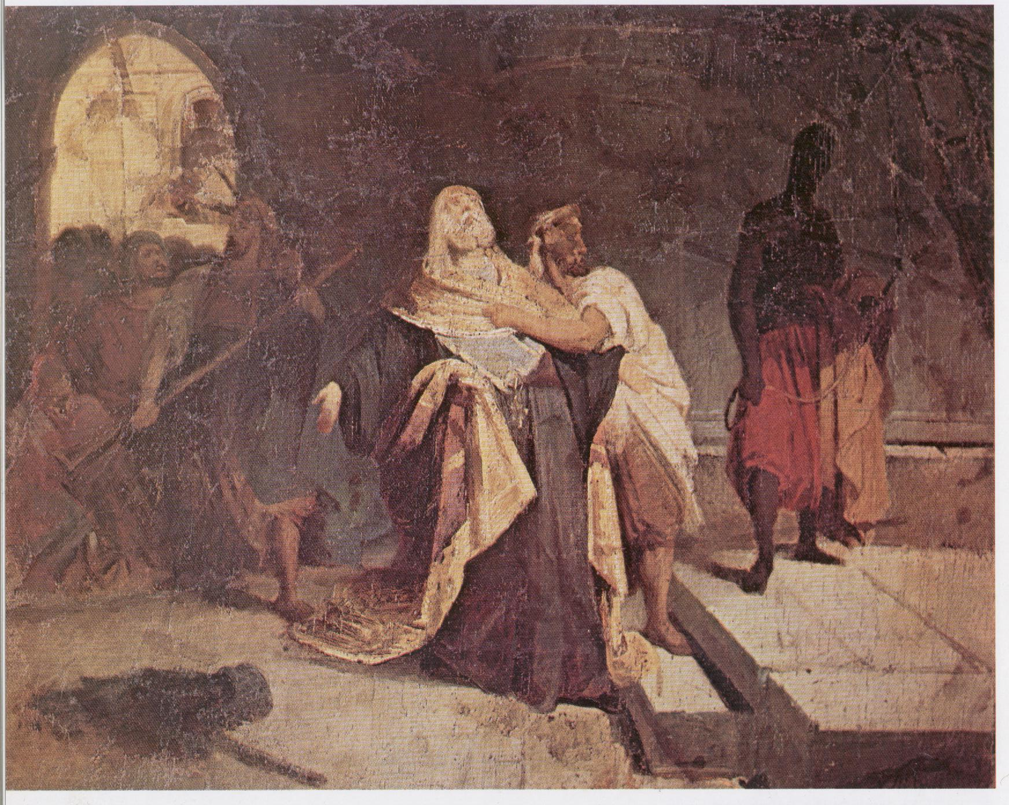
Απαγχονισμός του Πατριάρχη Γρηγορίου του Ε΄, 1863-64, λάδι σε καμβά, Εθνική Πινακοθήκη

Slide 5
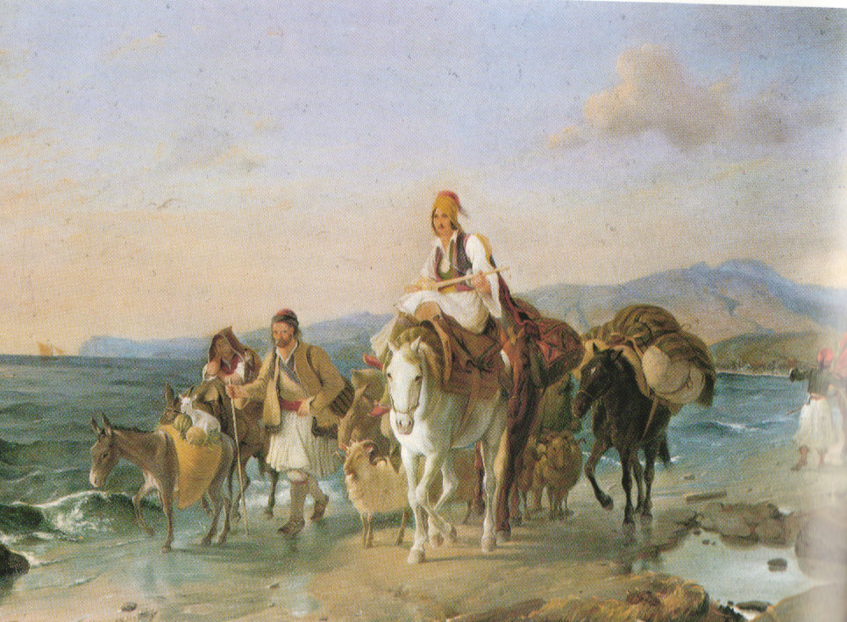
Peter von Hess, Η επιστροφή μιας αθηναϊκής οικογένειας μετά τον απελευθερωτικό αγώνα, λάδι σε καμβά, 65x87 εκ., Ίδρυμα Ε. Κουτλίδη.

Slide 6
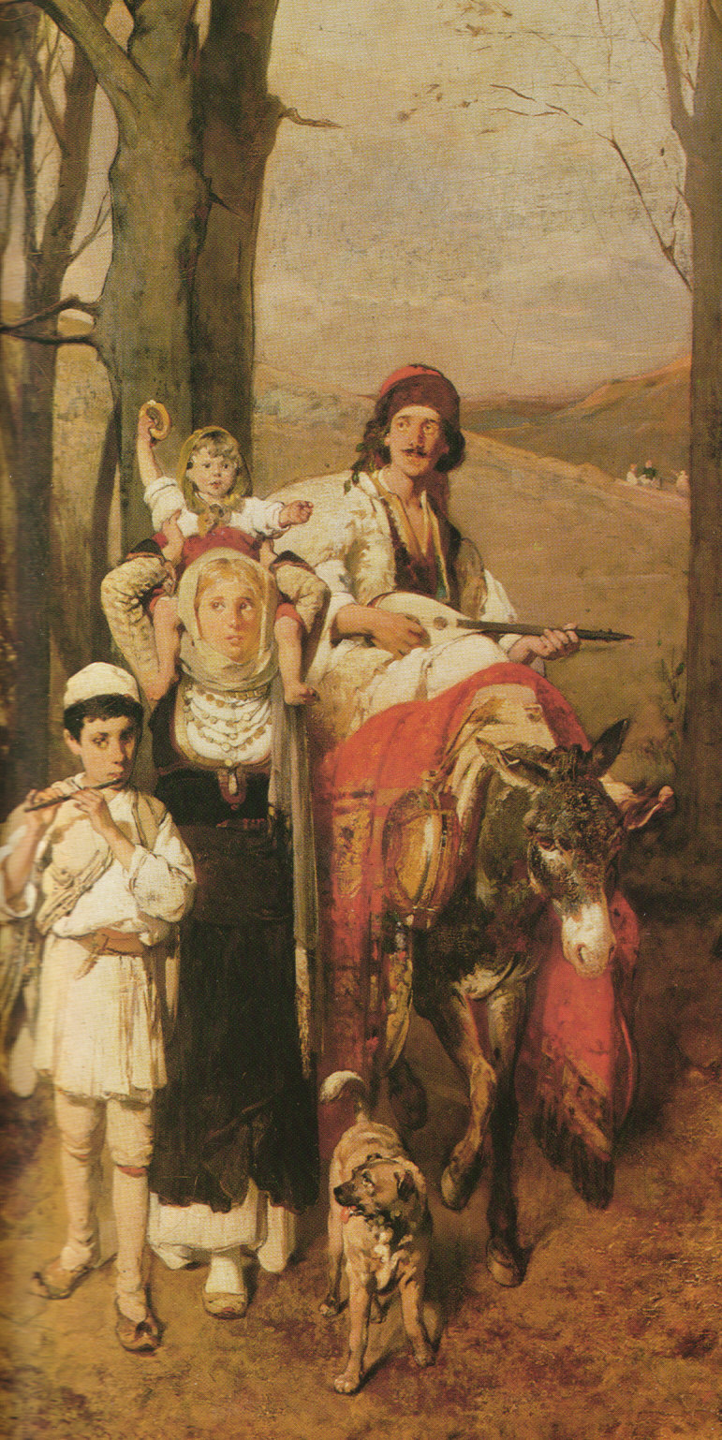
Επιστροφή από το πανηγύρι της Πεντέλης, λάδι σε καμβά, 100x66 εκ., Ίδρυμα Ε. Κουτλίδη.

Slide 7
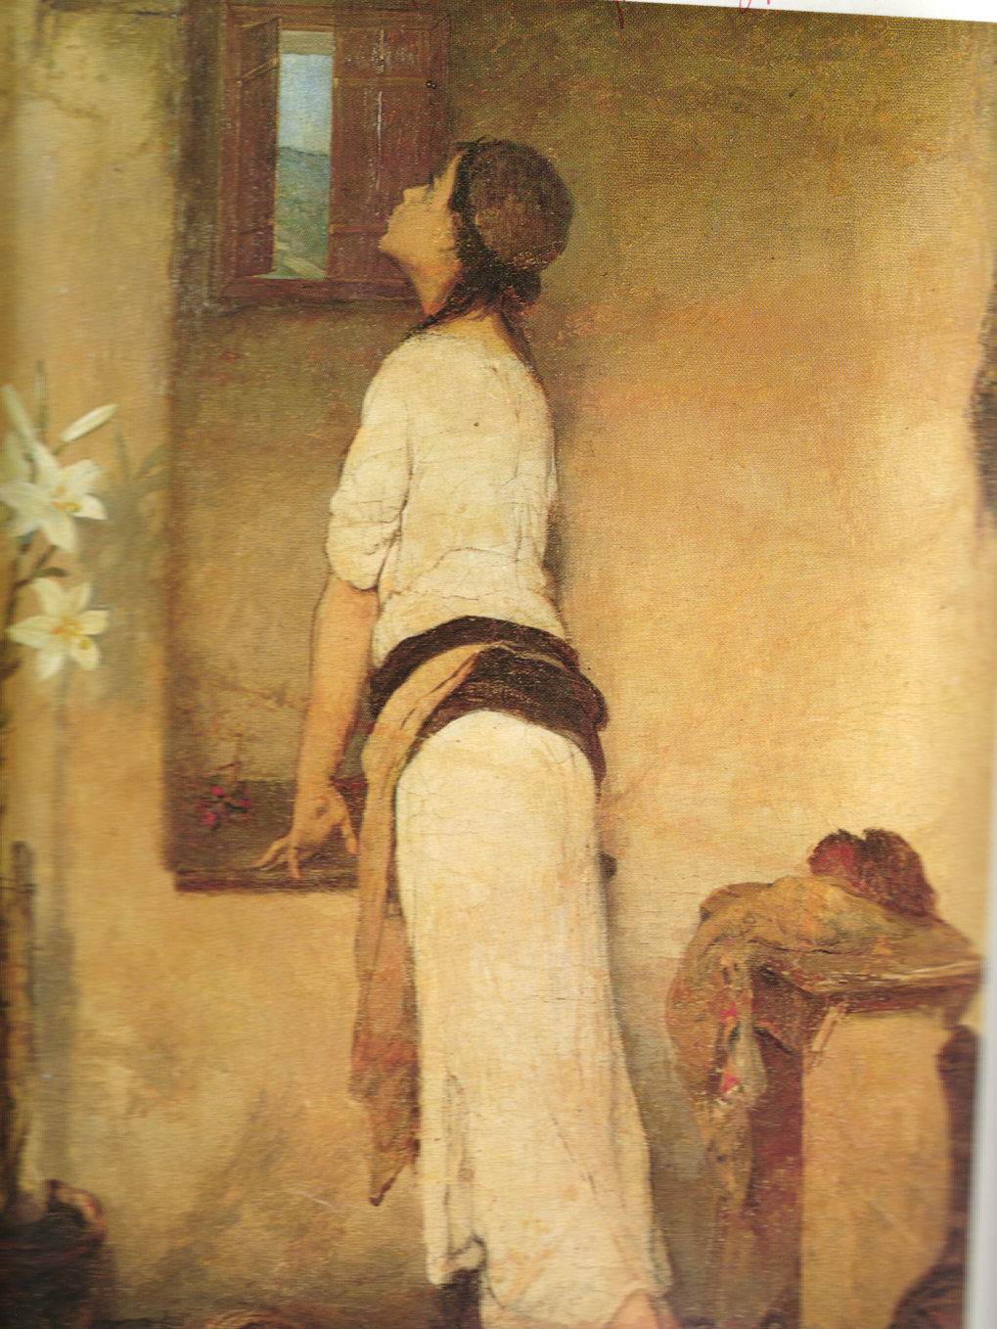
Προσμονή, λάδι σε καμβά, 68x50 εκ., Εθνική Πινακοθήκη.

Slide 8
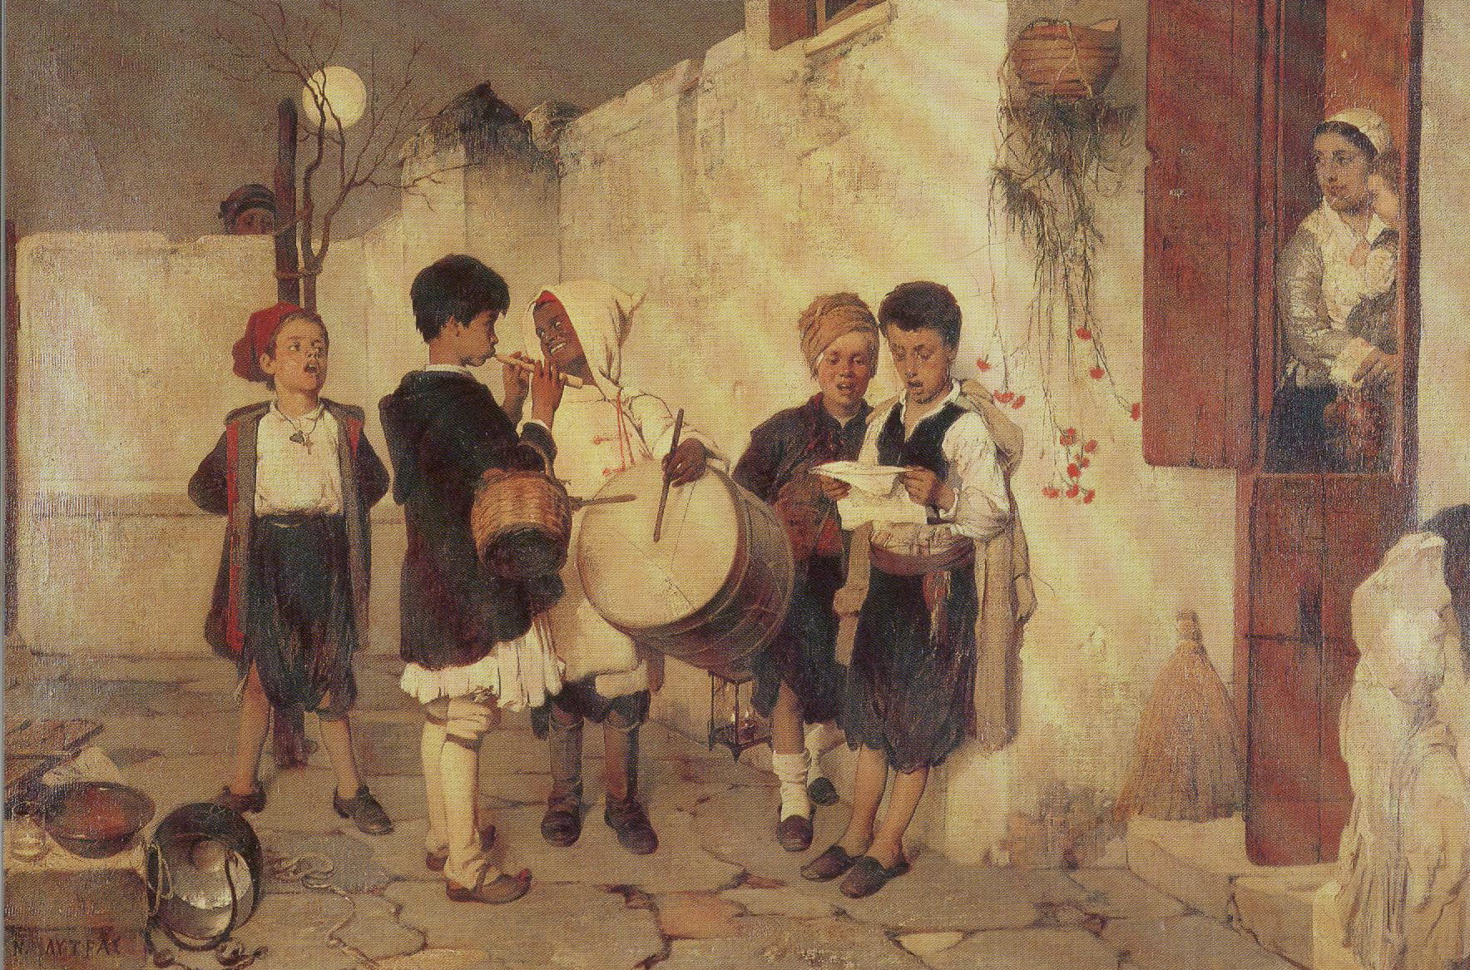
Τα κάλαντα, π. 1872, λάδι σε καμβά, 59x90 εκ., ιδιωτική συλλογή.

Slide 9
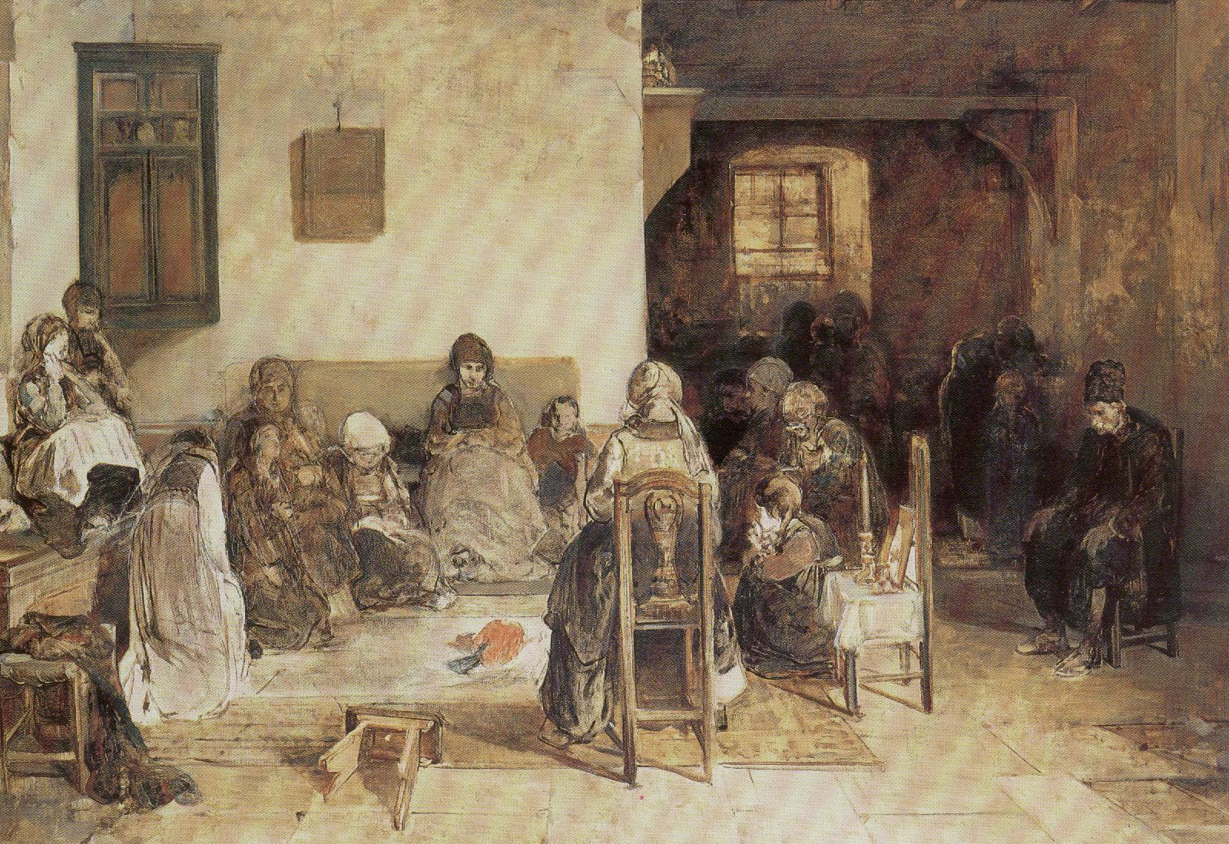
Το ψαριανό μοιρολόι, 1888, λάδι σε καμβά, 97x140 εκ., Εθνική Πινακοθήκη.

Slide 10
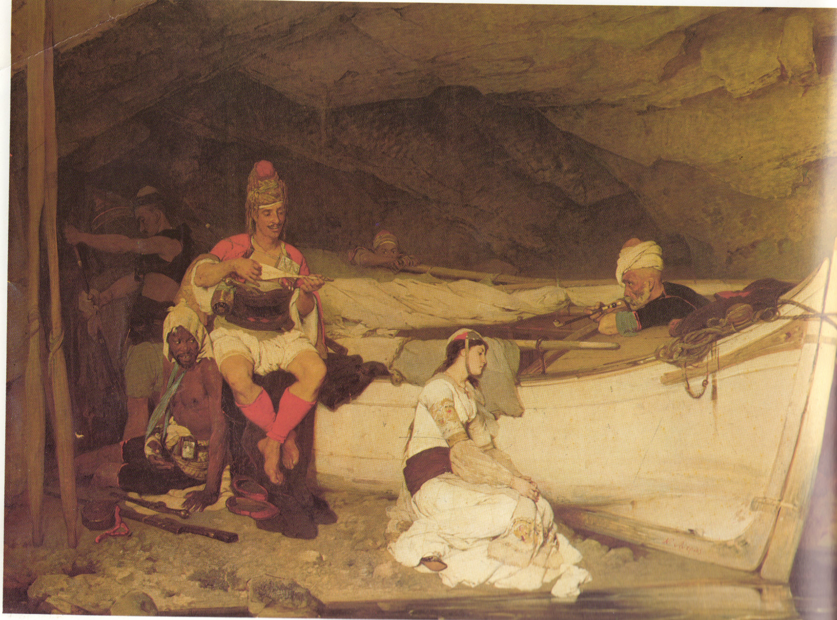
Η κλεμμένη, λάδι σε καμβά, 125x180 εκ., άλλοτε Συλλογή Ιω. Περδίου

Slide 11
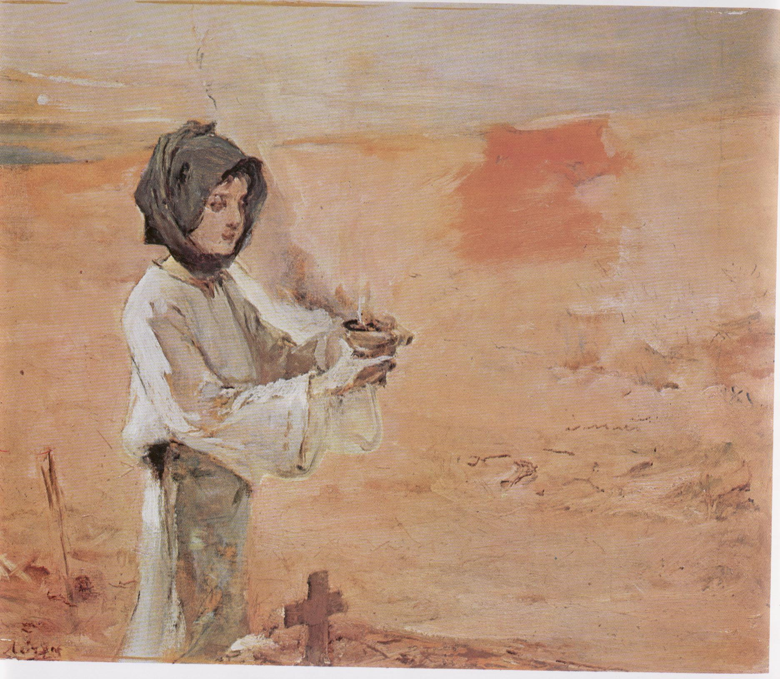
Λιβάνισμα (Θυμίαμα από τον τάφο), λάδι σε καμβά, 40x50 εκ., Εθνική Πινακοθήκη.

Slide 12
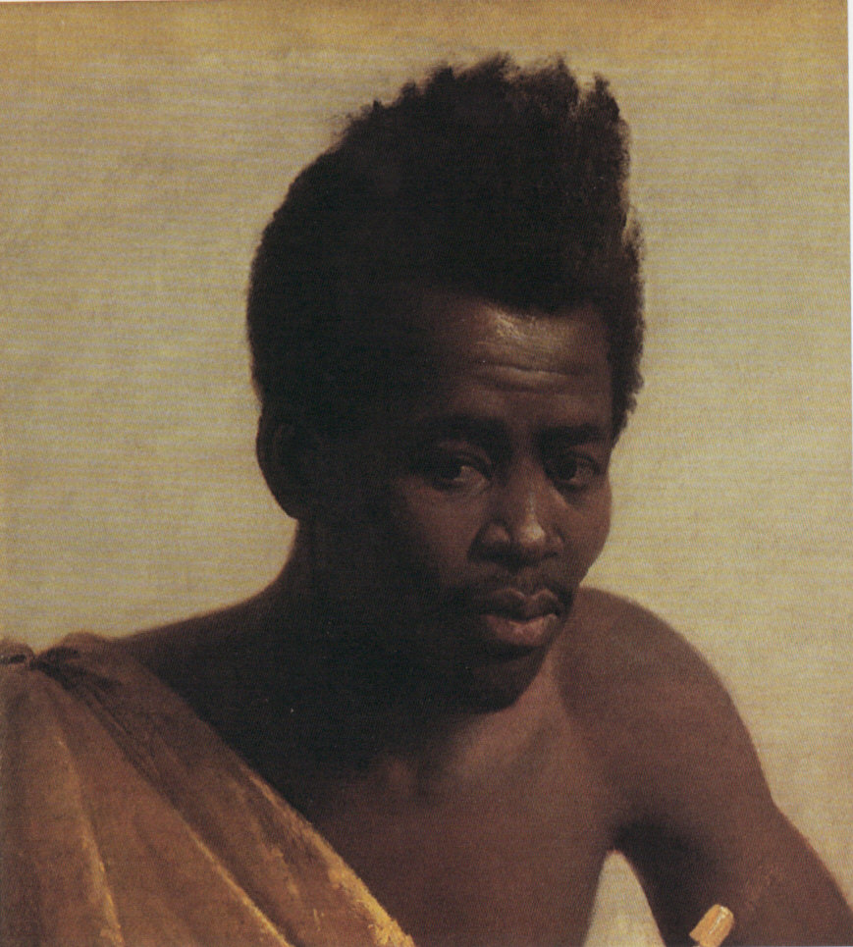
Ο Χρήστος ο Αράπης, 1873-74, λάδι σε καμβά, 44x40 εκ. άλλοτε Συλλογή Πρ. Εμφιετζόγλου.

Slide 13
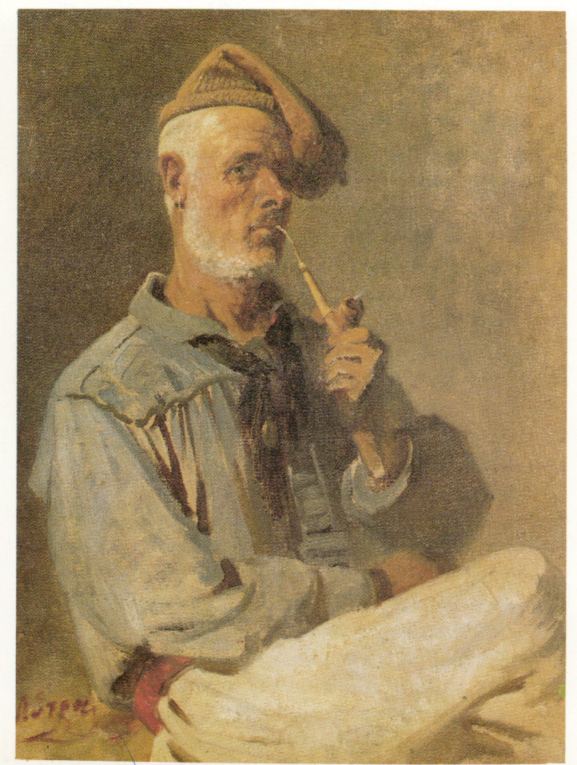
Ναυτικός που καπνίζει, λάδι σε καμβά, 40x34 εκ., Εθνική Πινακοθήκη.

Slide 14
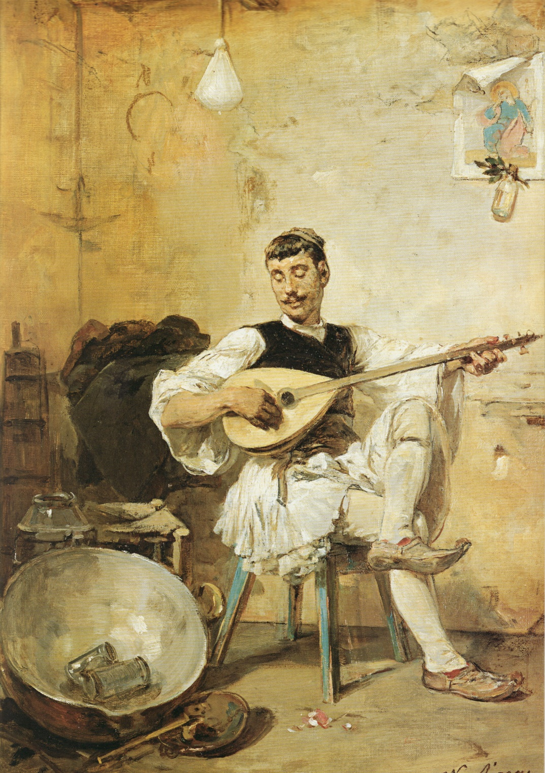
Ο γαλατάς, 1895, λάδι σε καμβά, 53x37 εκ., Εθνική Πινακοθήκη.

Slide 15
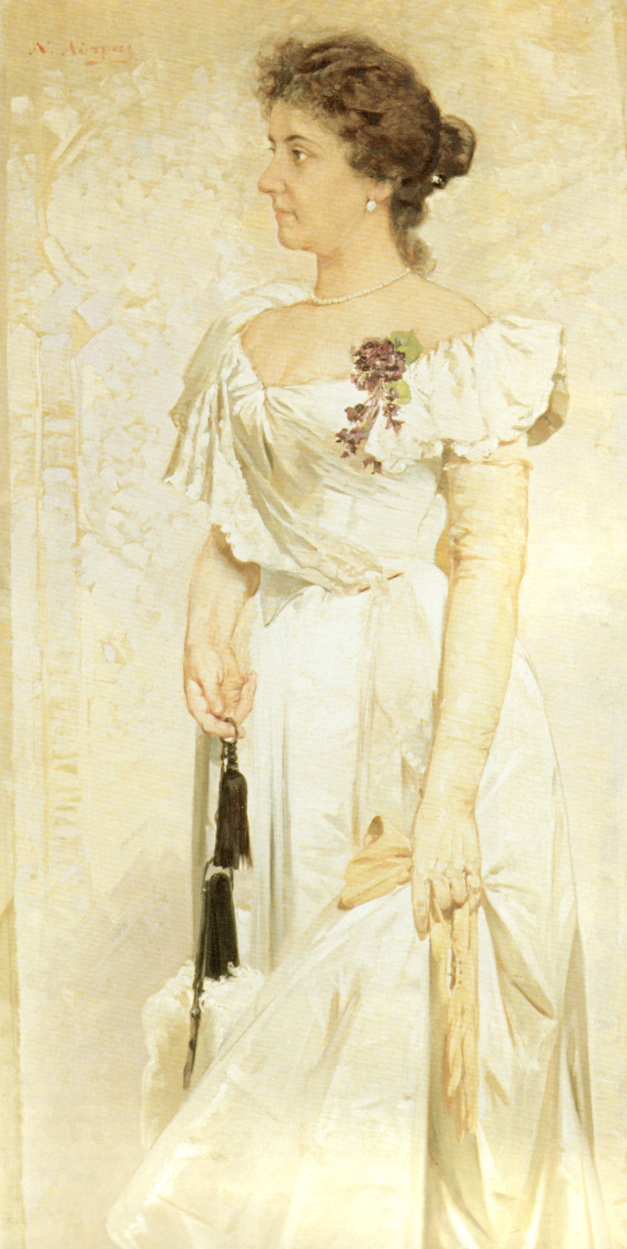
Η κυρία με τα άσπρα (προσωπογραφία Μαριάνθης Χαριλάου), λάδι σε καμβά, 155x58 εκ., Εθνική Πινακοθήκη.

Slide 16
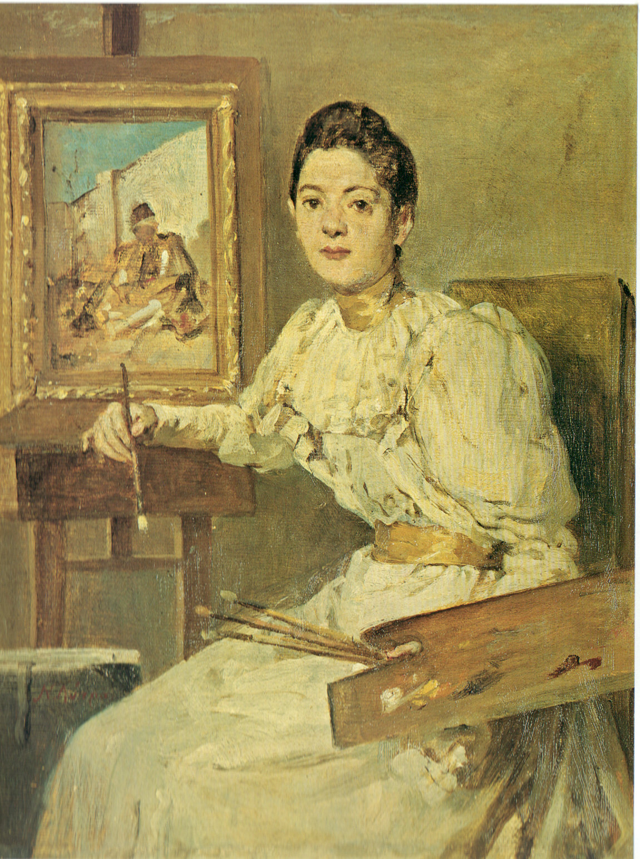
Γυναίκα στο καβαλέτο (η σύζυγος του καλλιτέχνη), λάδι σε καμβά, 34x27 εκ., Ίδρυμα Ε. Κουτλίδη

Slide 17
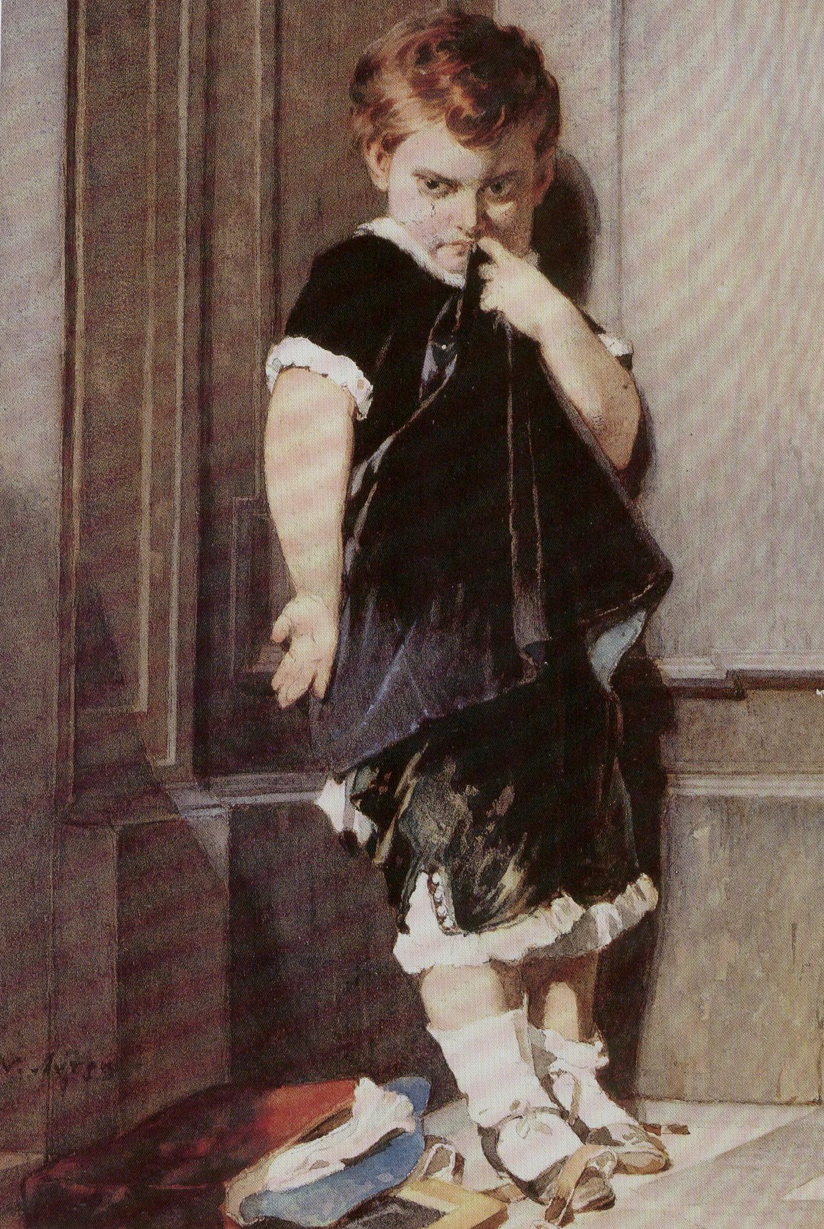
Δεν θέλει το σχολείον, π. 1884, λάδι σε χαρτόνι, 29x18 εκ., άλλοτε Συλλογή Φ. Κυμπάρη,

Slide 18
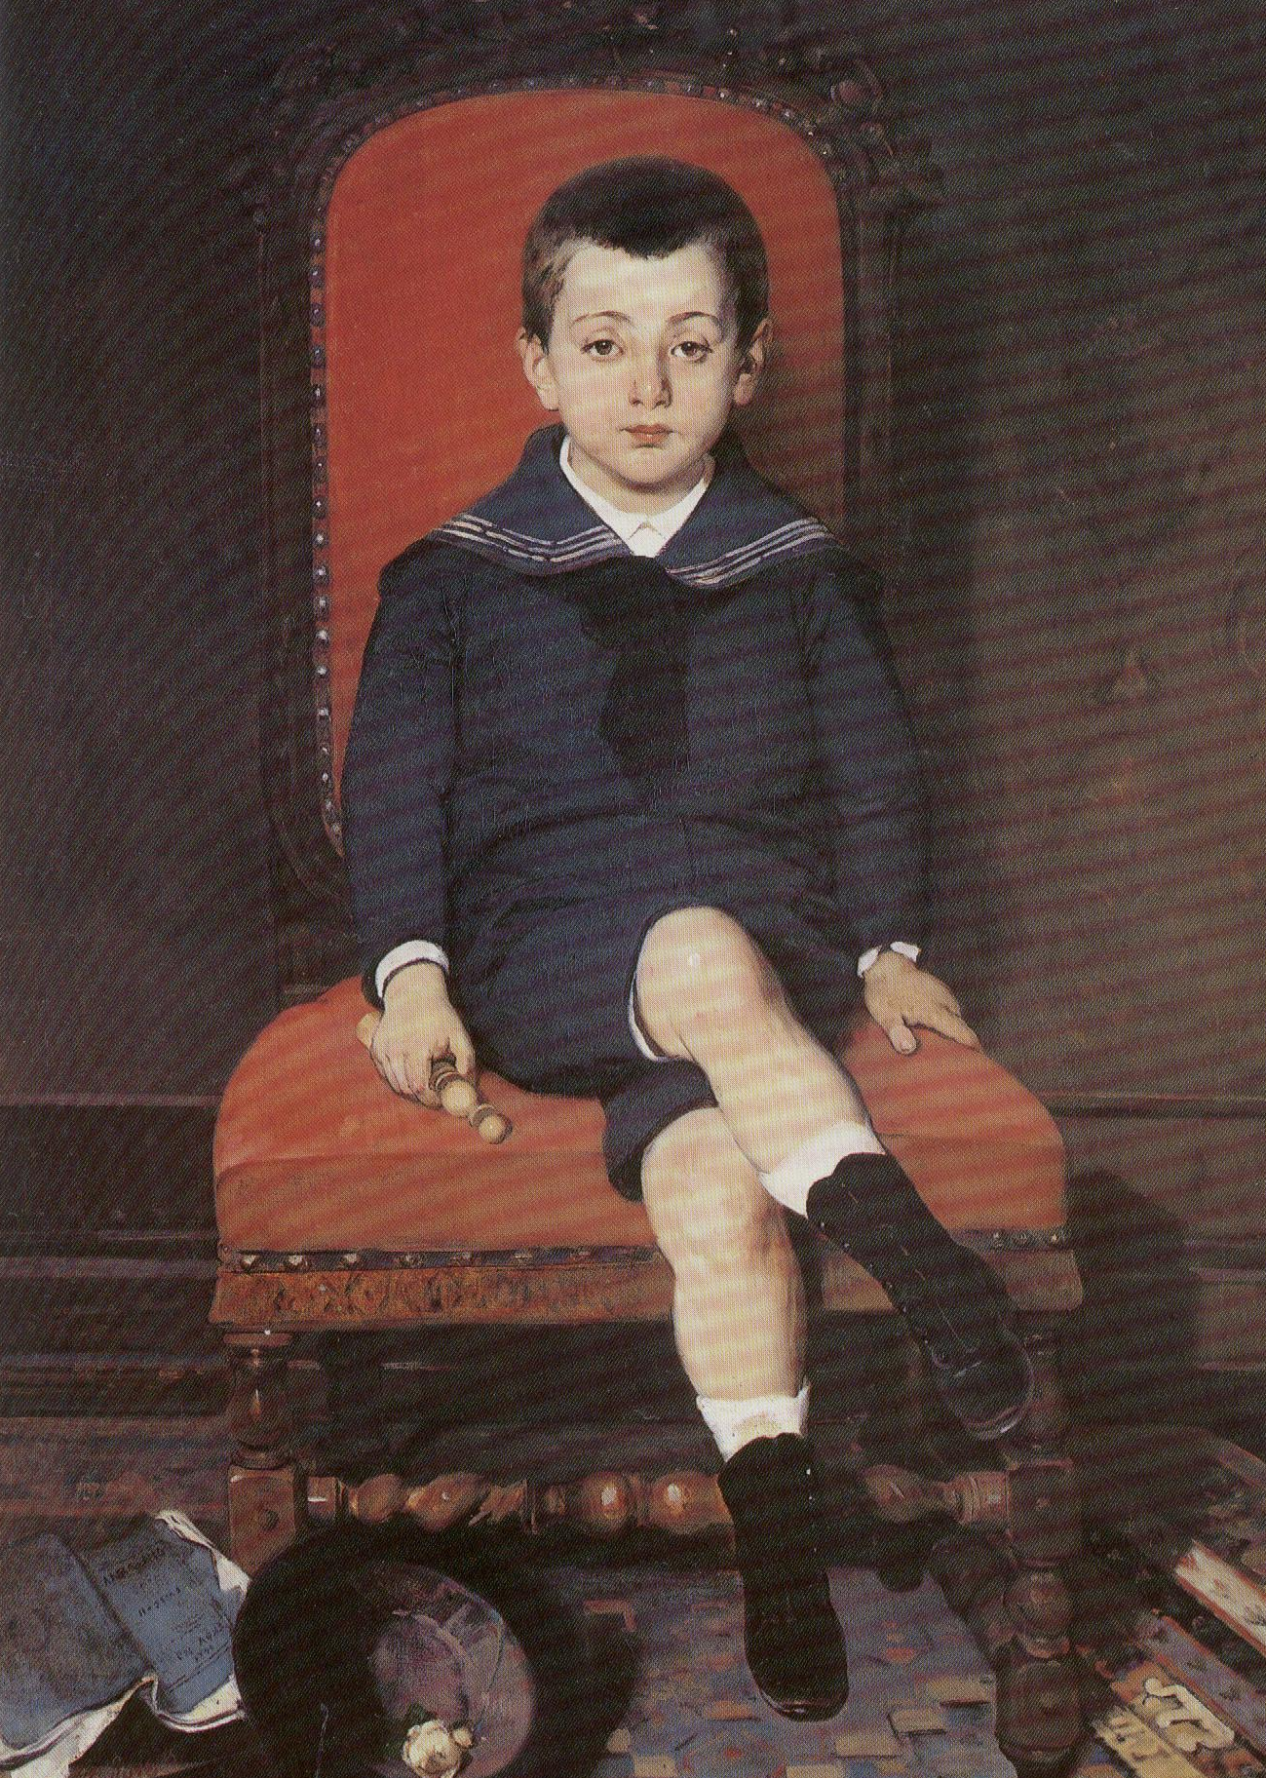
Προσωπογραφία αγοριού (Κωνσταντίνος Μιχ. Μελάς), π. 1882-1885, λάδι σε καμβά, 117x83 εκ., Δημοτική Πινακοθήκη Λάρισας–Μουσείο Γ. Ι. Κατσίγρα,

Slide 19
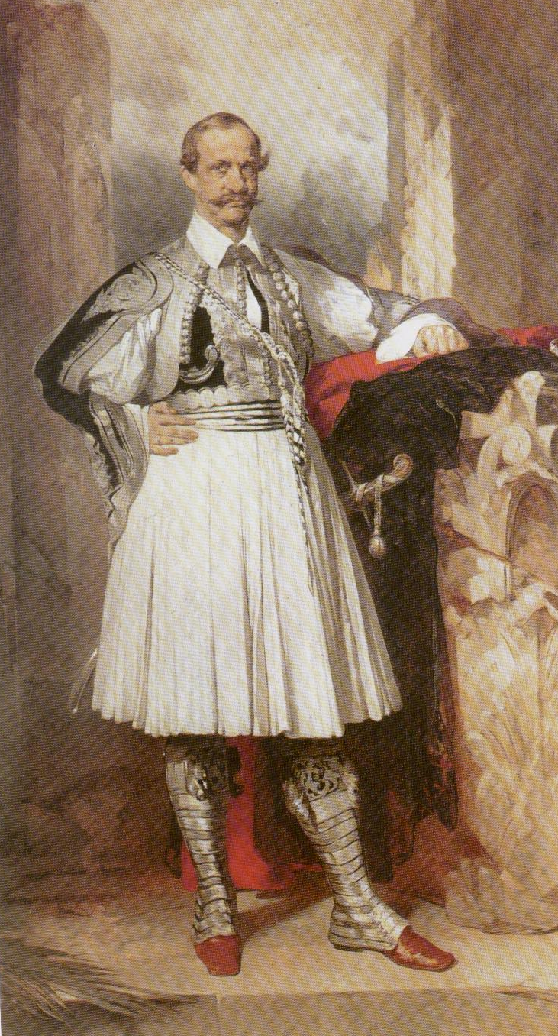
Ο Όθων με εθνική ενδυμασία, 1892, λάδι σε καμβά, 300x123 εκ., Εθνική Πινακοθήκη.

Slide 20
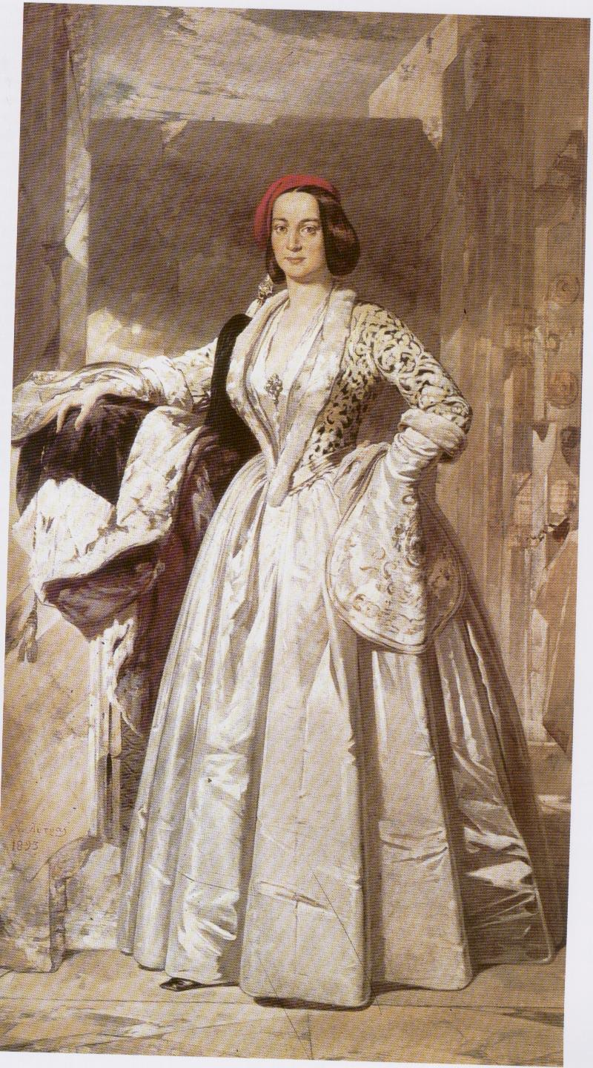
Η Αμαλία με εθνική ενδυμασία, 1893, λάδι σε καμβά, 300x152 εκ., Φιλεκπαιδευτική Εταιρεία

Slide 21
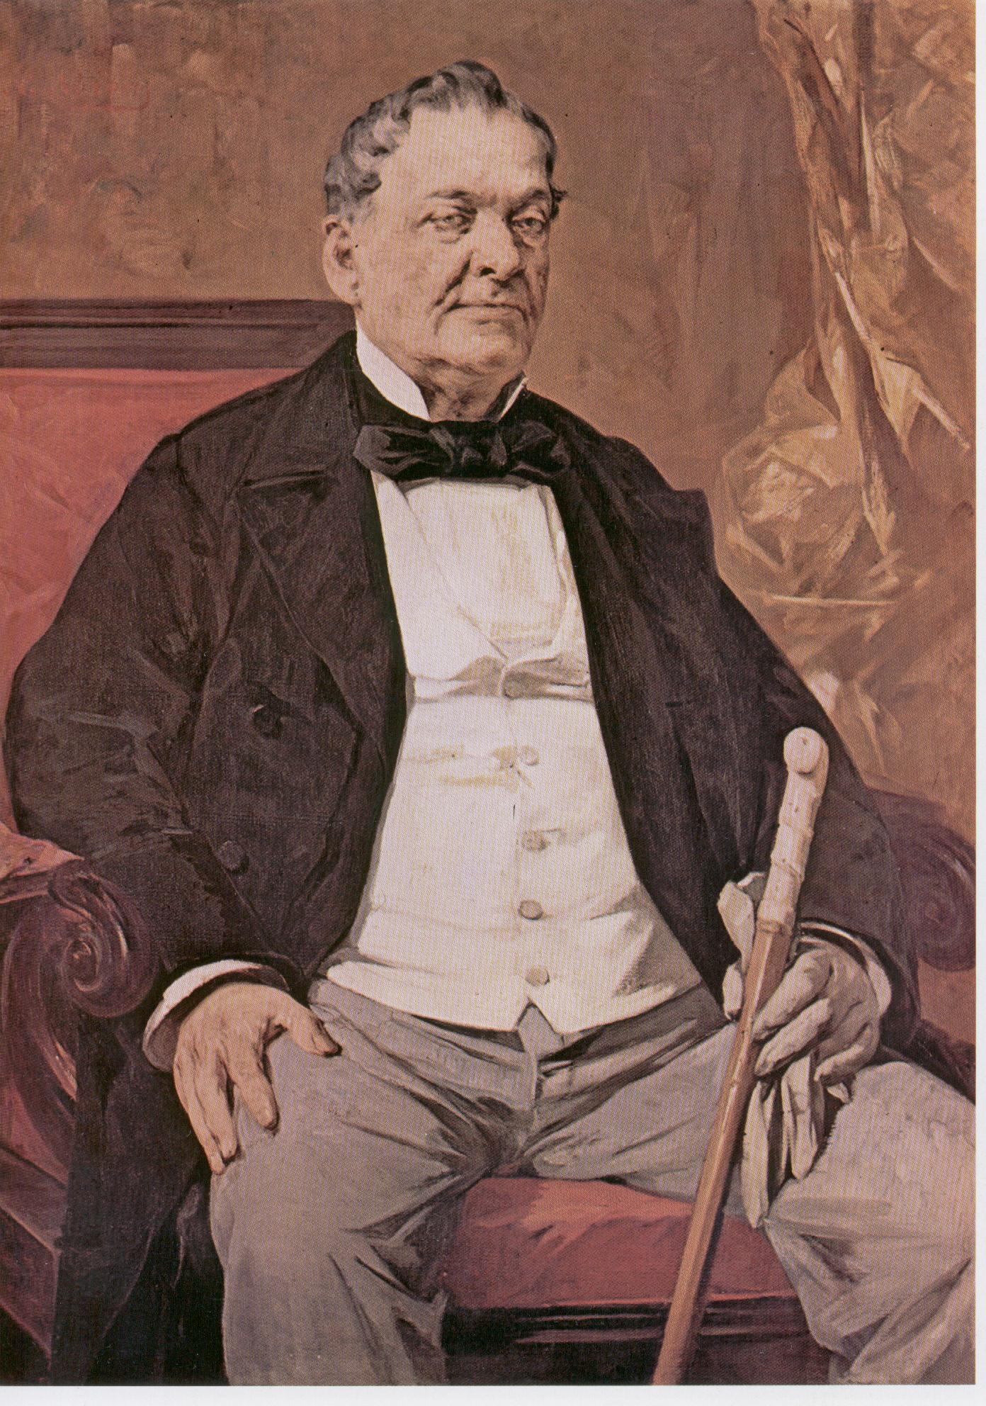
Προσωπογραφία Γεωργίου Σταύρου, 1896-97, |Εθνική Τράπεζα Ελλάδος.

